Slide 1


TCC – Ciência da computação
2022

Slide 2
Análise de projeto slide 2
Engenharia de dados e seus desafios no ambiente corporativo
Graduando: Bruno Medeiros de Souza
Orientador: Prof. Dr. Marcelo Perantoni
Ano 2022

Slide 3

Análise de projeto slide 2
Sobre mim
Nome: Bruno Medeiros de Souza.
Idade: 27 Anos.
Profissão: Engenheiro de Dados Sr. na Ipiranga Produtos de Petróleo.
Motivação do TCC:
Mercado de trabalho escasso de profissionais qualificados.
Dificuldade de encontrar materiais focados no aprendizado.
Intenção de propagar uma área com amplo crescimento nos últimos anos.

Slide 4
Análise de projeto slide 2
Introdução
Objetivo do projeto focado em 3 pilares:
Conceitos
Especialização
Desenvolvimento
1
2
3
Conceitos e fundamentos da engenharia de dados.
Conceitos principais que um engenheiro de dados precisa conhecer.
Conhecimentos técnicos necessários.
Ferramentas focadas no ambiente Microsoft.
Caso de uso Banco central do Brasil
Desenvolvimento de uma ingestão de dados
Introdução
Conceitos e fundamentos de engenharia de dados
Ferramentas
Estudo de caso
Conclusão
Trabalhos futuros
Notes:
Apresentar conceitos e fundamentos da engenharia de dados
Mostrar os conceitos principais que um engenheiro de dados precisa conhecer
Falar sobre o mercado de trabalho e suas necessidades
Algumas ferramentas focadas no ambiente Microsoft
Desenvolvimento de uma ingestão de dados

Slide 5
Análise de projeto slide 2
Tema e o Contexto
Google
Facebook
Spotify
Uber
Apple
Assuntos relacionados às áreas de dados cada vez mais populares e necessárias para o crescimento das empresas. O desenvolvimento significativo das maiores do mundo em seus seguimentos se devem a importância que essas companhias dão às áreas de dados.
OS MAIORES DESAFIOS DAS EMPRESAS BRASILEIRAS ESTÃO DIRETAMENTE RELACIONADO A ESTRATÉGIAS DE DADOS E ANALYTICS
Talentos capacitados e retidos na quantidade necessária e preparado para um modelo de negócio mais digital e analítico
12% das empresas executam bem a prática
13% das empresas executam bem a prática
Dados e Analytics capturados, armazenados e integrados com infraestrutura robusta de Big Data e integrados a um Data Lake fornecendo visões 360 do negócio, apoiando a tomada de decisão.
Cultura Data Driven associada a uma mentalidade baseada em dados e tomada de decisões objetivas em nível estratégico, tático e operacional nas áreas de negócio.
8% das empresas executam bem a prática
Fonte: McKinsey Digital & Analytics Quotient. Pesquisa A&DQ Brasil, 2018-2019

Slide 6
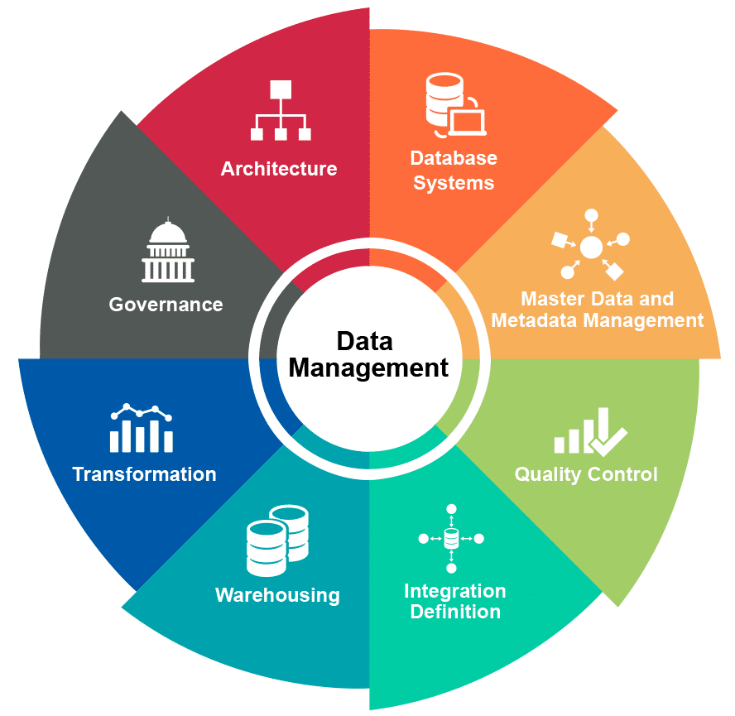
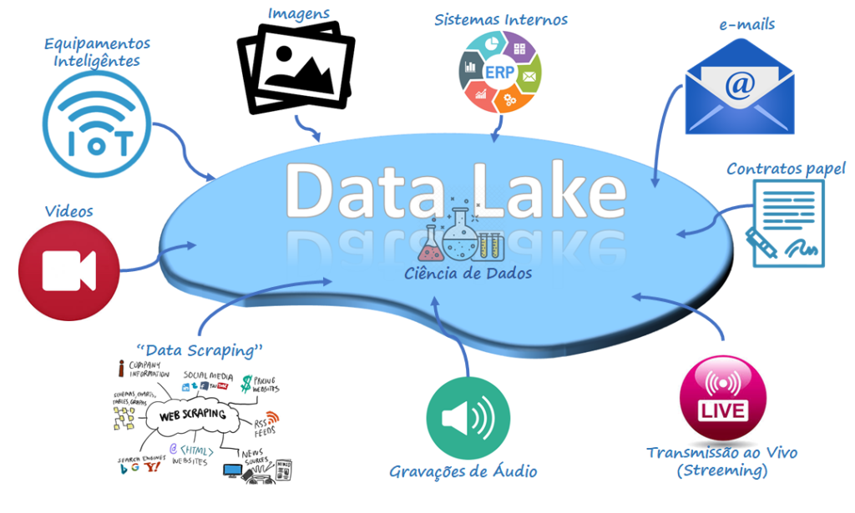
Análise de projeto slide 2
Tema e o Contexto
Para um perfeito funcionamento de uma estratégia de dados, muitas funções são necessárias, entre elas estão:
Analistas de Dados
Cientistas de Dados
Engenheiros de Dados
Analistas de Governança de Dados
Arquitetos de Dados
Analistas de Business Intelligence
Além dessas funções, também são necessários sistemas robustos para atender a toda demanda de dados, entre eles:
Bom ambiente de Big Data
Computação escalável em nuvem
Data Lake estruturado e governado
Sistemas de ingestão de dados para extrair de diversas fontes

Slide 7
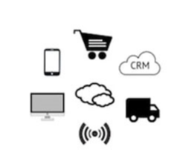



Análise de projeto slide 2
Engenharia de dados
E o que faz um Engenheiro de Dados?
Extrair dados estruturados, semiestruturados e não estruturados dos mais variados tipos de fontes de dados. Sistemas legados, Bancos de dados, Aplicativos Web, API, Sistemas de arquivos.
Transformar dados de sistemas ou fora deles. É composto por varias etapas: processamento, padronização, limpeza, qualidade, geração de indicadores etc.
Carregar os dados em sistemas de arquivos, sistemas de bancos de dados ou qualquer outro lugar onde seja necessário para utilização por áreas de negócio ou ciência de dados.
Gerar valor através do dado trabalhado. A geração de todo esse dado, serve como base para geração de indicadores, que é usado pela gestão na tomada de decisão.

Slide 8
Análise de projeto slide 2
Ferramentas e conceitos
Quais conhecimentos um Engenheiro de Dados precisa ter?
Conceitos
Computação em nuvem
Big Data
Data Lake
Ingestão de dados
Ferramentas e Linguagem de Programação
SQL
Python
Web Scraping
Ferramentas de processamento de dados, como por exemplo:
Azure Functions
Azure Data Factory
Databricks

Slide 9
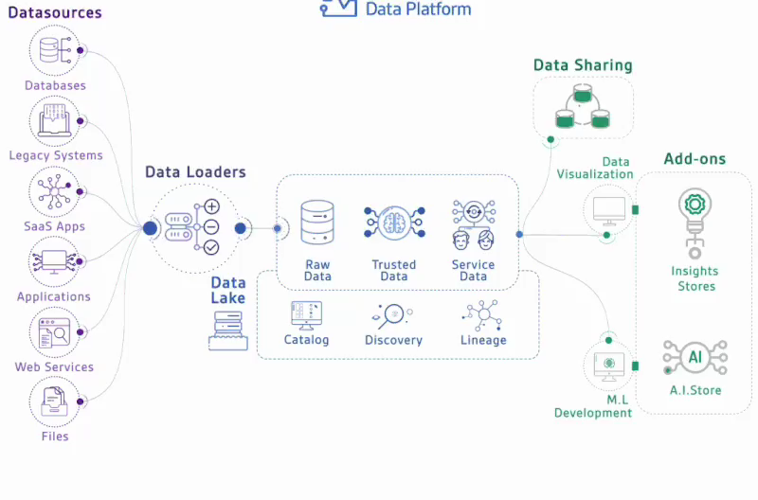
Análise de projeto slide 2
Fluxo de dados

Slide 10
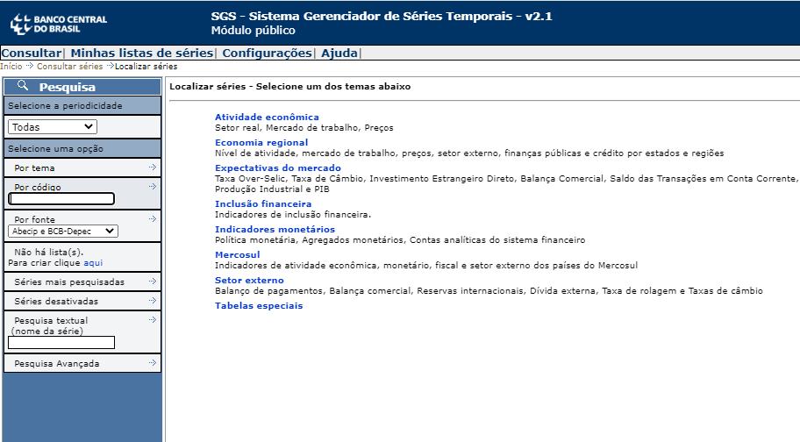
Análise de projeto slide 2
Implementação
Extração de dados API Banco Central do Brasil
Alguns dados extraídos:
PIB – Produto Interno Bruto
Inflação
Taxa de desemprego
Índice de volume de vendas no varejo
Taxa de juros – Selic
Produção de veículos

Slide 11
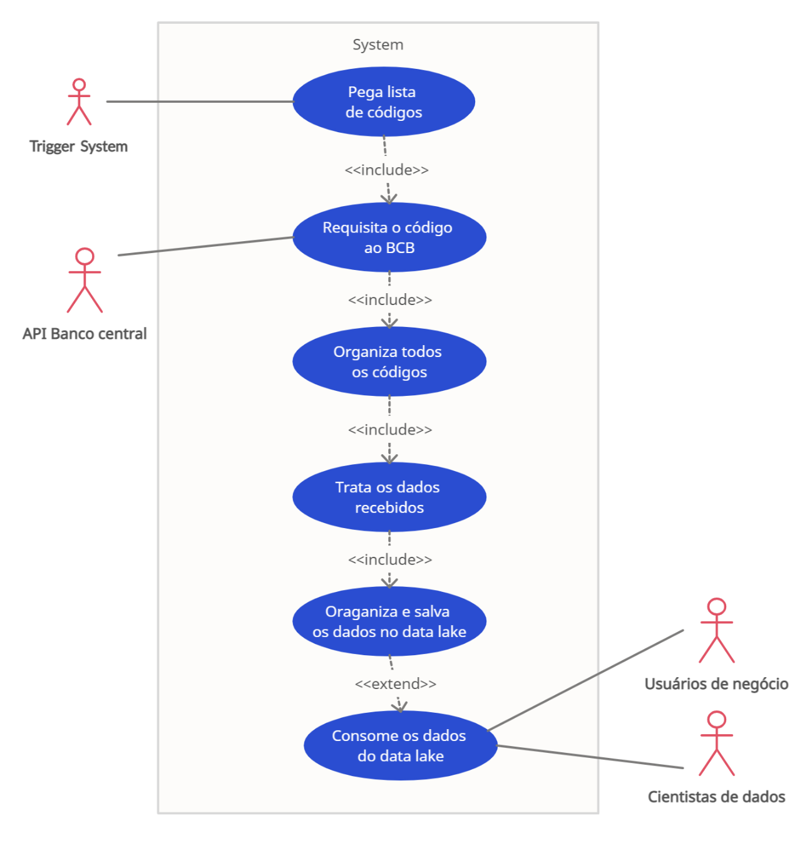
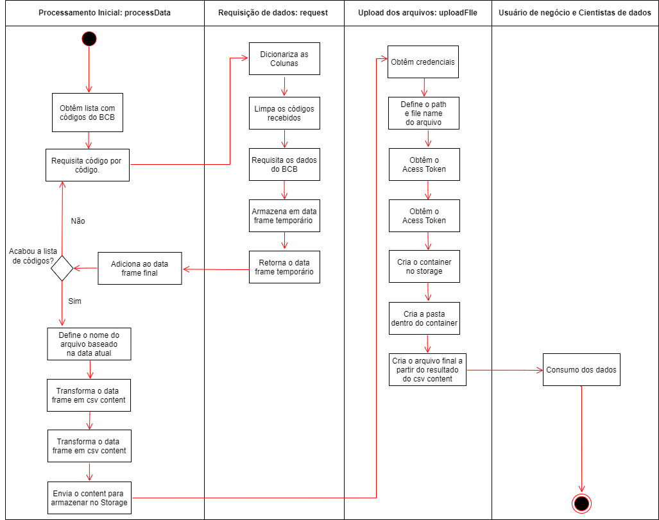
Análise de projeto slide 2
Implementação
Digrama de atividades
Digrama de caso de uso

Slide 12
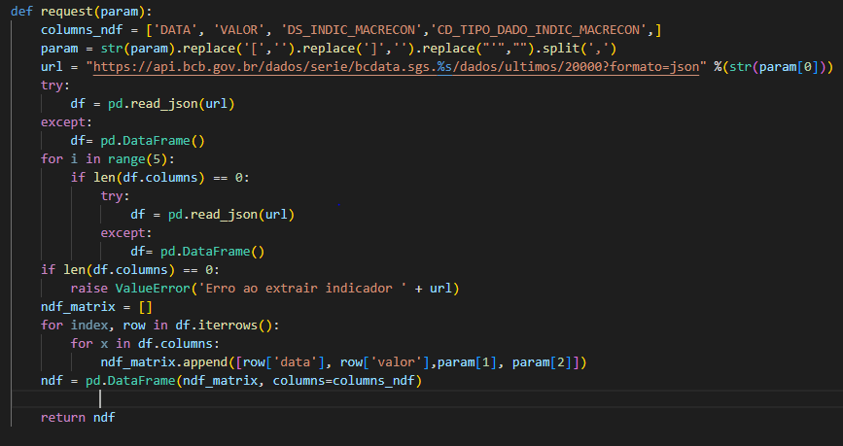
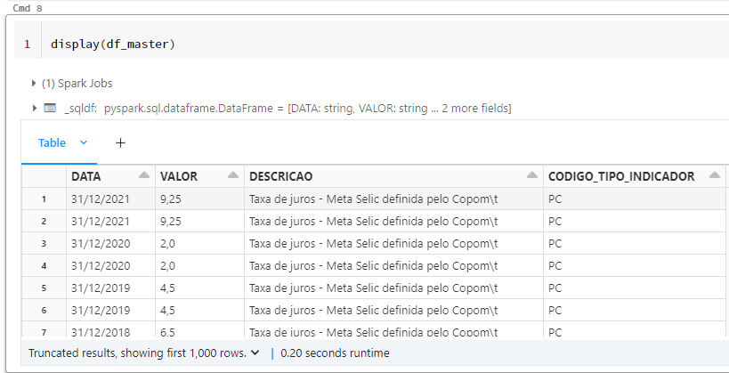
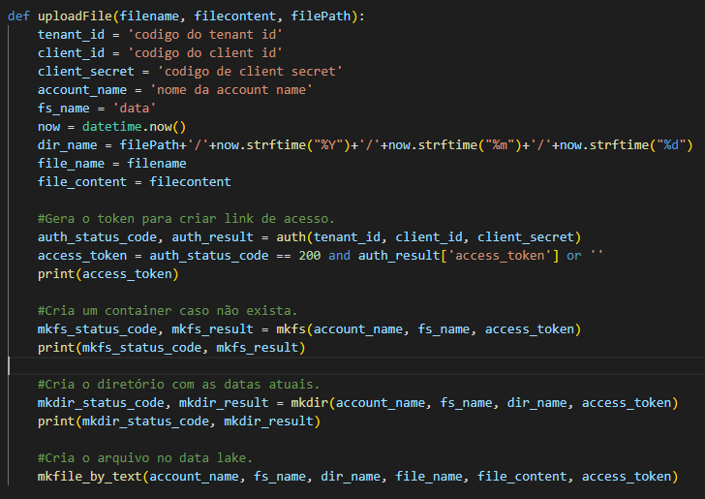
Análise de projeto slide 2
Implementação
Código principal
DataFrame do dado gerado no data lake
Função final utilizada para criar os arquivos no data lake, fazer upload do conteúdo e organizar os dados.

Slide 13
Análise de projeto slide 2
Conclusão
Profissão de engenharia é muito nova e há pouco conteúdo disponível para auxilio dos estudantes e pessoas que querem mudar de área.
Os conteúdos existentes são muito amplos e abrangentes, o que pode ocasionar em uma certa dificuldade de foco em algum conteúdo e meu trabalho foi feito para tentar dar algum direcionamento pela visão de uma pessoa que está no mercado de trabalho.
A parte de desenvolvimento, foi apenas um exemplo de um dos trabalhos que o engenheiro pode executar e não é o foco principal do projeto.
O Objetivo principal desse TCC foi apresentar a profissão de engenharia de dados, seus desafios e principais ferramentas utilizadas no contexto de utilização da cloud Microsoft.

Slide 14

Análise de projeto slide 2
Próximos Passos
Delta
tables
Azure Synapse
Criação de dashboards
Devido ao tempo a dificuldade de encontrar autores e conteúdos que falem sobre a engenharia de dados e seus fundamentos, ficaram faltando alguns assuntos, que podem ser desenvolvidos em futuros trabalhos.
Apache Spark

Slide 15
Análise de projeto slide 2
Obrigado!!

